Slide 1
事例１２ | 育成した女性防災リーダーと連携して市のマニュアルを 策定 | 高知市
取組の概要
女性職員による検討委員会が発足し、市の防災対策に女性の視点から提言
男女共同参画センターで防災講座「女性防災プロジェクト」を開始
防災対策部と男女共同参画担当部局が連携して意見を出し合い、物資配送マニュアルに反映
背景・経緯
平成２３年（２０１１）東日本大震災復興基本法
「女性、子ども、障害者等を含めた多様な国民の意見が反映されるべきこと」と明記された
高知市議会で議論
防災対策部の新設
平成２４年（２０１２） 高知市防災会議条例の一部を改正して女性議員が入る
平成２４年（２０１２） 高知市女性の視点による南海地震対策検討委員会の立ち上げ
平成２６年（２０１４） 高知市女性の視点を防災対策にいかすためのフォローアップ委員会の立ち上げ
平成２９年（２０１７） こうち男女共同参画センターソーレで、女性防災プロジェクトが開始

Slide 2
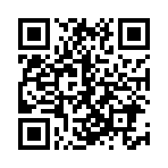
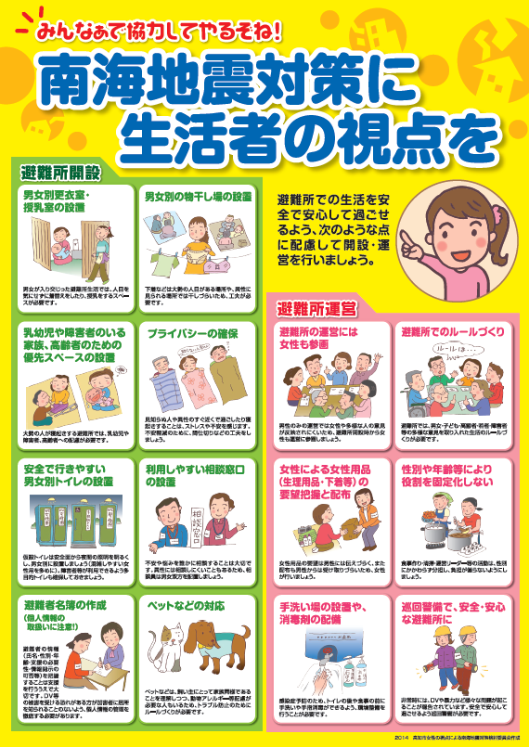
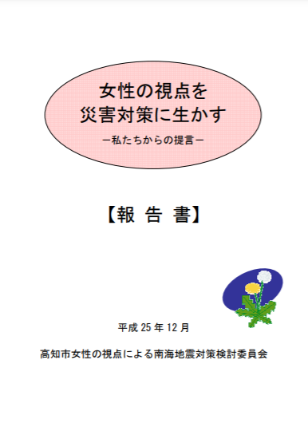
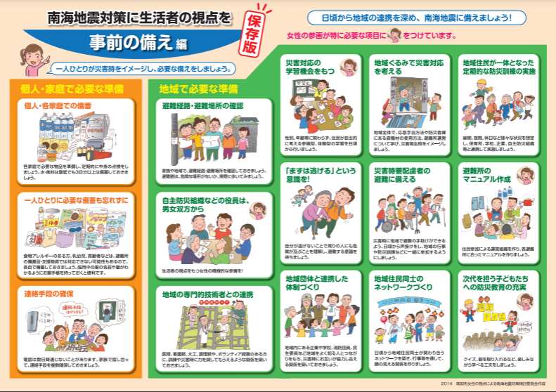
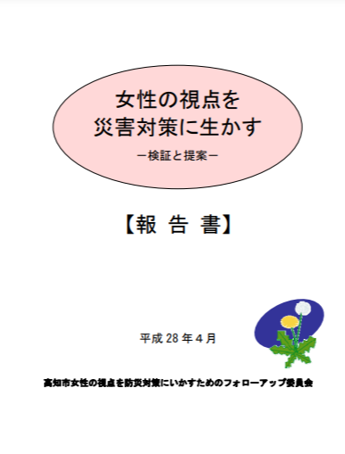
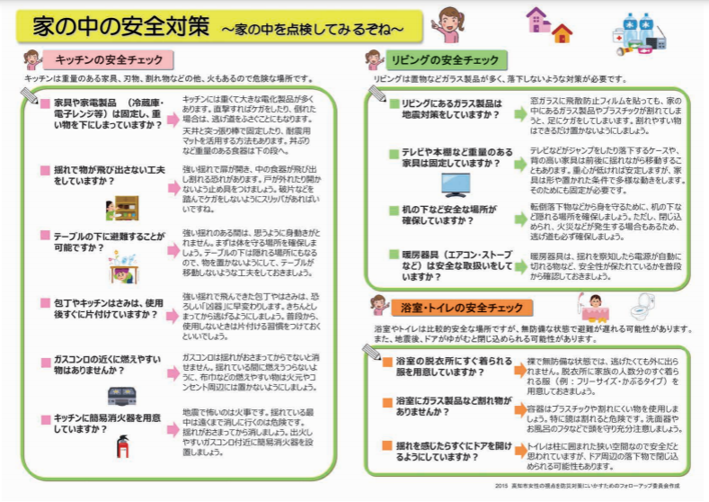
事例１２ | 育成した女性防災リーダーと連携して市のマニュアルを 策定 | 高知市
【報告書等ダウンロード】
高知市防災政策課HP：https://www.city.kochi.kochi.jp/soshiki/135/
取組内容
女性職員による検討委員会が発足し、市の防災対策に女性の視点から提言
平成２４年（２０１２）
高知市女性の視点による南海地震対策検討委員会
市の南海トラフ地震対策に反映させるため、女性職員のみで構成（２年間活動）
「生活者の視点」ならではの提言をまとめた報告書と、検討結果をまとめたポスターとリーフレット（右）を作成
作成した報告書・ポスター・リーフレット
平成２６年（２０１４） 高知市女性の視点を防災対策にいかすためのフォローアップ委員会
検討委員会同様、女性職員のみで構成
検討委員会の提言が、市の防災対策へ反映されているか検証を実施
地域での啓発活動等を積極的に実施
２年間の活動をまとめ報告書と、女性や生活者の視点による具体的な防災対策についてのリーフレットを作成
作成した報告書・リーフレット

Slide 3
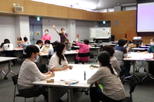
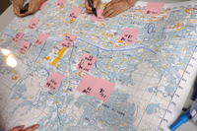
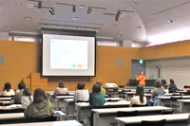
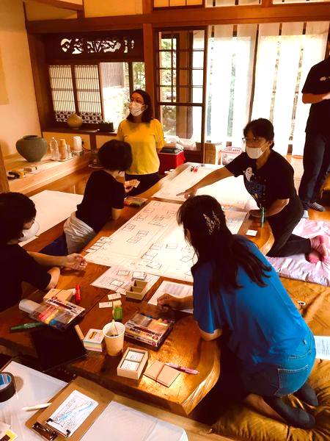
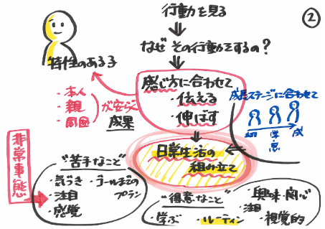
事例１２ | 育成した女性防災リーダーと連携して市のマニュアルを 策定 | 高知市
取組内容
男女共同参画センターで防災講座「女性防災プロジェクト」を開始
平成２９年（２０１７） こうち男女共同参画センター「ソーレ」で、女性防災プロジェクトが開始した
減災や防災につながる知識を学びながら、「私たちにできることを見つける」「共に活動できる仲間づくり」も併せて実施
【２０２０年度テーマ 「私たちから防災と減災と、その先を考える」 全５回開催】
講座の様子
修了生を中心に「こうち減災女子部」として活動
「こうち減災女子部」の活動
・地域で活躍する女性防災リーダーの育成
・女性による社会に向けた防災活動の発信
・高知県の災害リスクと避難生活の多様性の理解
・防災への女性参画の必要性の理解
・防災活動のアクションプランをたて、防災活動に実際に取り組む
・地域防災への取り組みを発信する
・県内防災活動のネットワーク作り
活動の様子（暮らしの安心MAP作りWS）

Slide 4
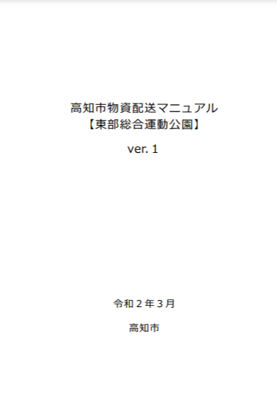
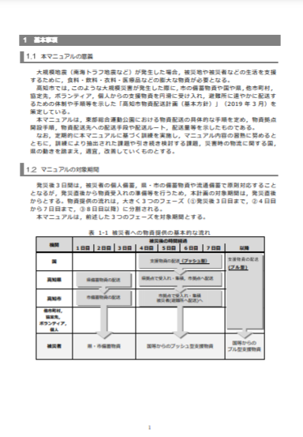
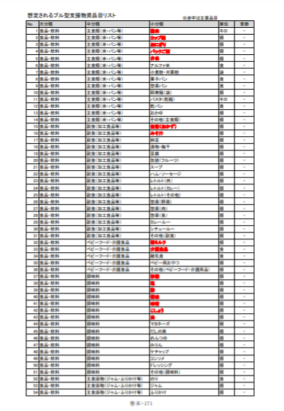
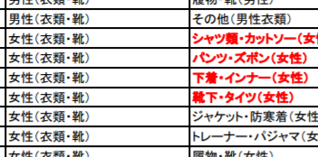
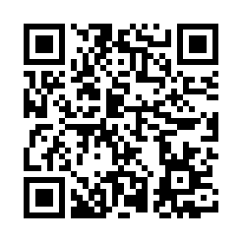
事例１２ | 育成した女性防災リーダーと連携して市のマニュアルを 策定 | 高知市
取組内容
③ 防災対策部と男女共同参画担当部局が連携して意見を出し合い、物資配送マニュアルに反映
マニュアル策定での連携
令和２（２０２０）年３月に物資配送マニュアルを策定
マニュアルを策定するにあたり、令和元（２０１９）年１１月に防災対策部と市民協働部の合同で女性防災ワークショップを開催
ワークショップにはこうち減災女子部のメンバーも入り、災害時に「何が必要で、何を調達するのか」検討し、意見を出した
策定した高知市物資配送マニュアルの別添資料に、女性にとって必要と想定される物品の一覧表を入れた
物資配送マニュアル
【マニュアルダウンロード】
高知市防災政策課HP：https://www.city.kochi.kochi.jp/soshiki/135/bussihaisoukeikaku.html
巻末資料の「想定されるプル型⽀援物資品⽬リスト」（一部拡大）

Slide 5
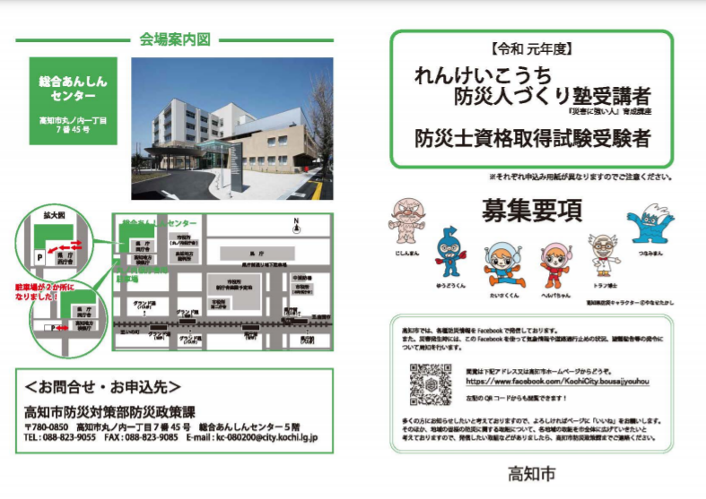
事例１２ | 育成した女性防災リーダーと連携して市のマニュアルを 策定 | 高知市
現在・今後の活動
「れんけいこうち防災人づくり塾※」や「女性防災プロジェクト」で育成した人材の活用
避難行動要支援者対策の個別計画作成における女性防災士との連携
女性の視点を取り入れた地区防災計画の策定
男女共同参画の視点からの防災に関する職員向けの研修
※毎年、れんけいこうち防災人づくり塾及び防災士資格取得事業を実施（R２年度は１回開催）
自主防災組織や事務所等の防災力向上に貢献できる『災害に強い人』を育成することを目的として開催
地域の防災力向上を図るため、 NPO日本防災士機工が認証する防災士（民間）資格の取得事業を実施
れんけいこうち防災人づくり塾募集要項
（令和元年度）

Slide 6
事例１２ | 育成した女性防災リーダーと連携して市のマニュアルを 策定 | 高知市
取組のポイント
女性職員が女性の視点から市の防災対策について検討・提言した
地域の女性人材を発掘し、防災リーダーを育成した
市のマニュアル策定時、育成した女性防災リーダーと連携した
【担当者のメッセージ】
高知市では、男女共同参画の理解が進みつつあり、防災会議やあらゆるワークショップ等に 女性の積極的な参画が見受けられるようになりましたが、女性が発言しやすい環境には至っていない現状があります。
防災・復興における男女共同参画の取組を推進するために、平常時から部局の連携した取組が必要です。また、災害対応は行政だけで完結することは困難です。住民の防災力の高さが その後の被害に大きく関わってきます。災害対応に女性の視点を反映することは、生活者の 視点が反映されることとなり、地域の防災力向上に繋がり、大きな備えになります。
団体の概要 問い合わせ先 | 高知県高知市 防災対策部 防災政策課 〒７８０-８５７１ 高知市丸ノ内１丁目７-４５ 総合あんしんセンター ５階 【TEL】０８８-８２３-９０５５(直通) 【FAX】０８８-８２３-９０８５ https://www.city.kochi.kochi.jp/soshiki/135/

